Slide 1
Преподаватель:Халилов Матлаб , Алиев Джамиль
Студент: Фарзане Фархад
Группа: 680.23
Предмет: Веб-системы и технологии
Тема:Разработка онлайновой информационно-справочной системы для интернет-магазина спортивной одежды

Slide 2
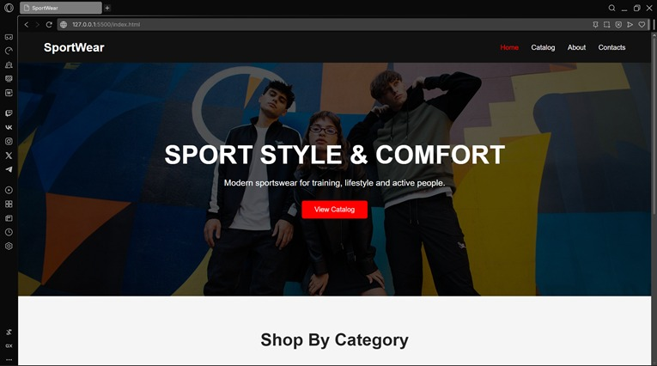
Цель и задачи разработки
HTML — язык разметки, который создаёт структуру
сайта: текст, картинки, кнопки и разделы.
CSS отвечает за дизайн сайта: цвета, размеры,
расположение элементов и оформление.
JavaScript добавляет интерактивность: кнопки,
поиск, анимации и другие функции.
Какой код использован
Для этой страницы использованы:
HTML — создание текста, меню и кнопок;
CSS — оформление фона, шрифтов и расположения элементов;
JavaScript — интерактивные функции сайта.

Slide 3
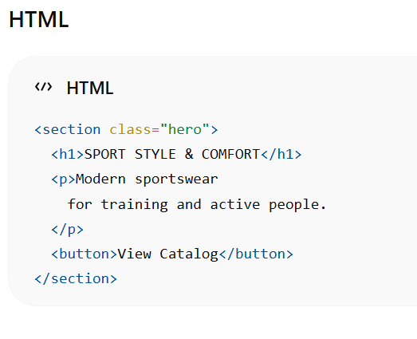
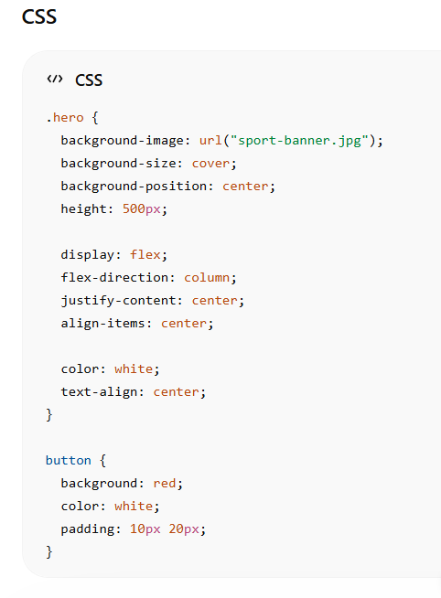
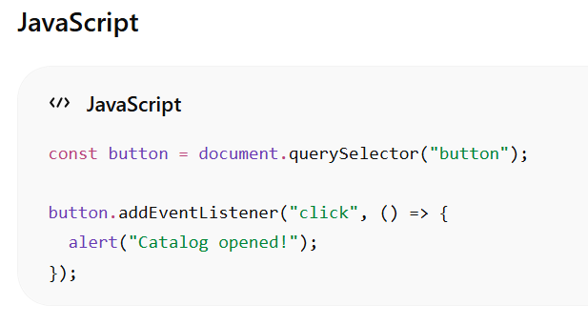

Slide 4
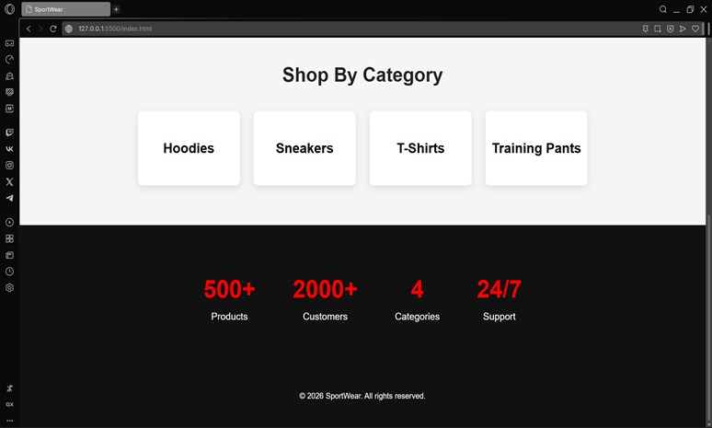
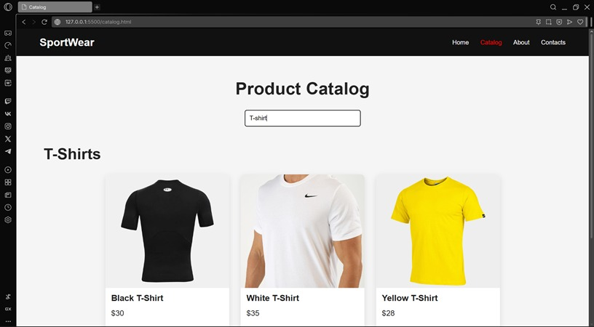
Используемые технологии
HTML
Структура web-страниц
Навигационное меню
Каталог товаров
CSS
Дизайн интерфейса
Адаптивная вёрстка
Анимации и hover effects
JavaScript
Поиск товаров
Modal window
Проверка формы
Flash messages

Slide 5
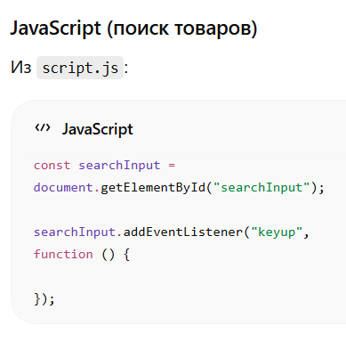
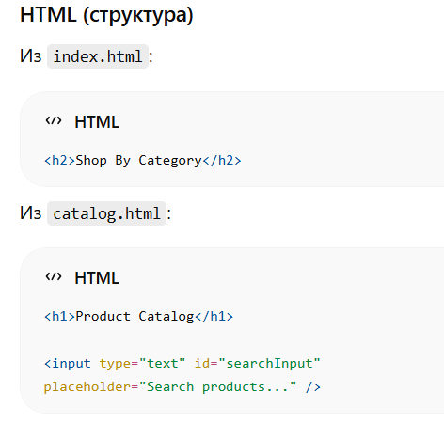
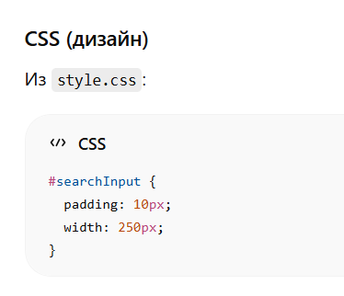

Slide 6
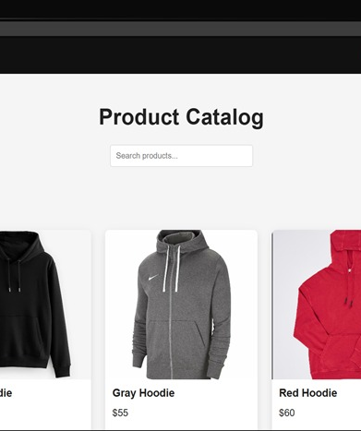
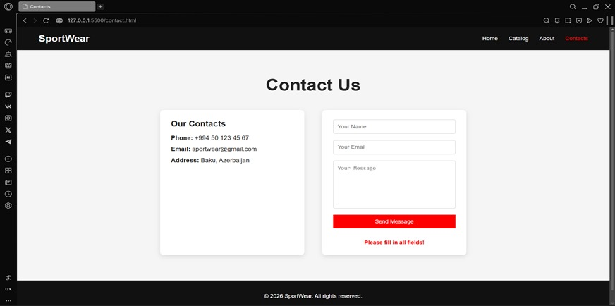
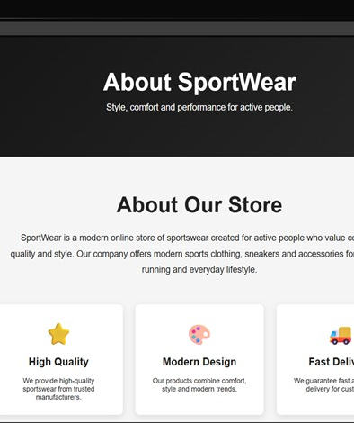
Структура и страницы сайта
Сайт состоит из нескольких основных страниц: главная страница, каталог товаров, About и Contact. В web-приложении реализованы hero section, категории товаров, карточки продукции и контактная форма для обратной связи.

Slide 7
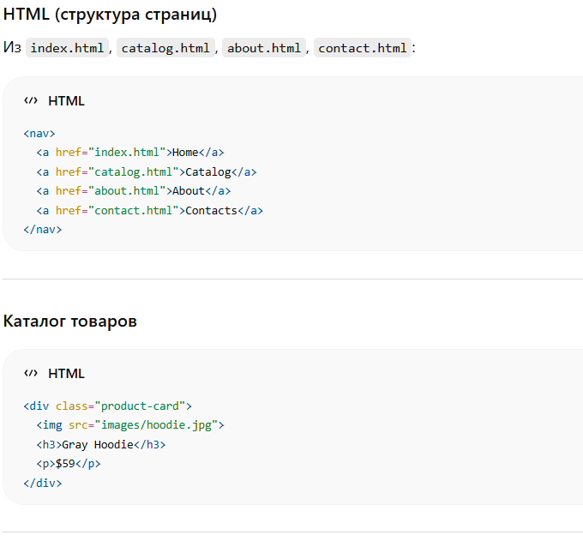
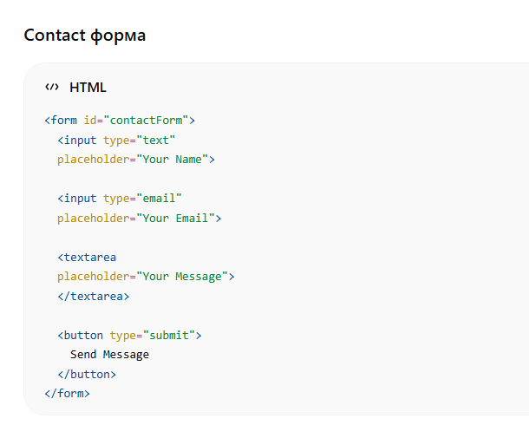

Slide 8
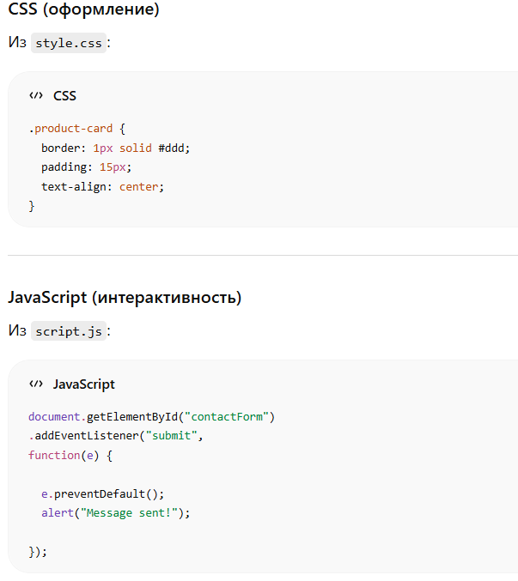
Этот код реализует:
навигацию между страницами,
карточки товаров,
форму обратной связи,
интерактивность сайта.

Slide 9
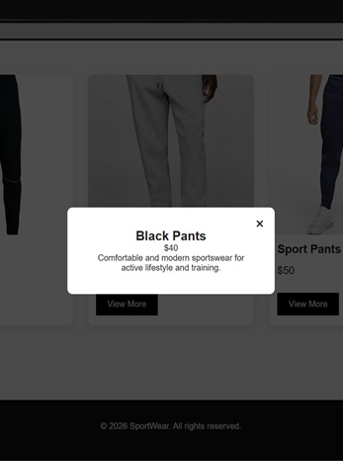
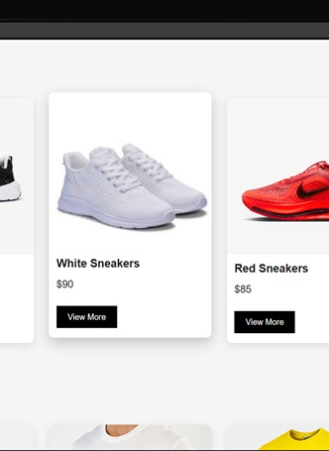

Функциональные возможности
В web-приложении реализованы поиск товаров, фильтрация категорий и modal window для отображения информации о продукции. Также были добавлены адаптивный дизайн, проверка формы обратной связи и flash messages для взаимодействия с пользователем.

Slide 10
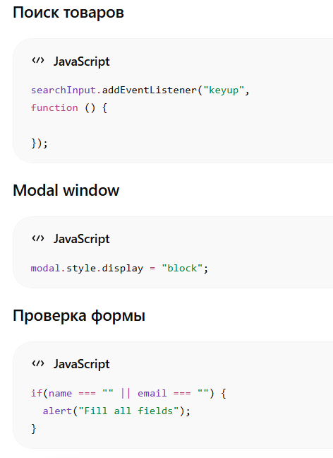
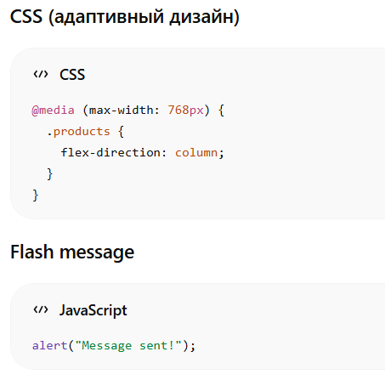

Slide 11
Результаты разработки
В результате работы был разработан современный интернет-магазин спортивной одежды с использованием HTML, CSS и JavaScript. Был реализован интерактивный интерфейс, адаптивный дизайн и удобная навигация сайта. В процессе разработки были получены практические навыки frontend-разработки.

Slide 12
